Slide 1
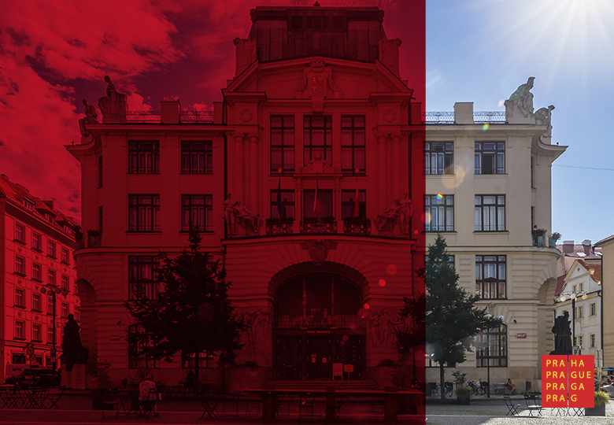

Finanční podpory
Jan Petr, Bohuslava Fuxová
7.10.2020
Tento dokument může obsahovat důvěrné informace a je určen výhradně pro potřeby MHMP

Slide 2
Agenda
Současná situace
Návrh řešení
Časový plán
Návratnost investic

Slide 3
Současná situace
Použití 10 let staré technologie Filler602.
Tato technologie už není podporována, nejsou řešeny aktualizace pro nové prohlížeče, není řešena bezpečnost
Například pro Safari (MAC) je nutné použít jinou službu ale ta bohužel není zpětně kompatibilní
Neprovázanost se systémem SML (GINIS), Spisovou službou, TED (TISK)
Ruční přepisy údajů
Systém používá několik odborů. Každý uživatel musí umět se třemi rozdílnými systémy. To klade vysoké nároky na zaškolení nových zaměstnanců
Ruční převod mezi externím a interním prostředím
aplikace Granty, GINIS - spisová služba, SML, CES, popř. TED - pro část uživatelů tedy 5 systémů
Musí se řešit ručně přenesením žádostí z interního do externího systému
Jedině správce má nastavené právo pro převod do Tisků na Radu

Slide 4
Současná situace
Nejednotnost databází
Uživatel porovnává data mezi 3 různými databázemi, databází systému Grantů, přijatými daty od uživatele a GINIS. Tato naprosto nesmyslná manuální práce klade vysoké nároky na čas
Využívají se dva různé registry externích subjektů (Granty a GINIS)
Nesmyslné údaje v systému Opendata
Chyby v systému, pro oblast kultury v rámci Opendata tvrdíme, že jsme rozdali cca 900 mil. Kč, realita je něco málo přes 300 mil. Kč
nejsou evidovány vratky, nelze je operativně rozdělit
Složité generování dat pro platby
Nutné ruční přepisování údajů!!!!!
Podporu reálně zajišťuje jeden člověk na straně dodavatele
Nové formuláře trvají i několik týdnů

Slide 5
Požadavky na řešení

Slide 6
Vstupní formuláře
Vstupní formuláře
Vstupní formuláře je potřeba modifikovat podle odboru a typu grantu (existují v desítkách variant)
Formuláře je potřeba autentizovat
Uživatel musí být jednoznačně identifikovaný proti spisové službě
Vstupní formuláře musí být schopné přijímat přílohy
standardní omezení jako u Datových schránek
Návrh řešení
Inteligentní formuláře, které lze snadno modifikovat dle požadavku zadavatele grantu
Portál Pražana, kde dojde k jednoznačné identifikaci uživatele na základě NIA, SONIA nebo Datové schránky
Správa formulářů (governance, supervize)
Sdílené úložiště pro velké dokumenty

Slide 7
Vyhodnocovací proces
Kontrola
Kontrola osoby - Portál
Existence právnické osoby – základní registry
Plná moc (ručně)
Obsah (ručně)
Kontrola údajů
Vyhodnocovací proces
V rámci procesu zpracování je nutné vycházet z rozdílného zpracování pro různé typy grantů a odborů (jednokolové, dvoukolové, referenti)
Je nutné procesovat i výjimky
Je nutné umožnit přístup i externím hodnotitelům
Hodnocení může probíhat paralelně i sériově
Návrh řešení
Využití systému Business Process Management systému, který umožňuje operativně modelovat jednotlivé procesy v závislosti na požadavcích

Slide 8
Sledování grantů
Sledování grantů
Jedná se o databázi jednotlivých grantů s možností jejich evidence a zpracování pro účely OpenDat
Modul hodnocení
Přístup cca 200 hodnotitelů
Rozdílná přístupová práva
Rozdělení peněz (druhé kolo), až 800 žádostí najednou
Zapisuje se ručně
Vytvoření Tisku na Radu
Návrh řešení
Data zpracovat v rámci projektu DataHub
Data budou synchronizovaná se spisovou službou
Data budou dostupná pomocí Business Inteligence

Slide 9
Příprava Tisku pro Radu
Příprava Tisku pro Radu a Zastupitelstvo HMP (TED)
Výbor pro kulturu ZHMP
Rada nebo Zastupitelstvo
Na základě vyhodnocení jsou data zpracována pro Radu
Návrh řešení
Využití dat z DataHub pro vytvoření Tisku

Slide 10
Napojení na GINIS SSL, GINIS EKO, TED, CES, generování plateb
Napojení na spisovou službu, modul smluv, CES a generování plateb
Veškeré dokumenty musí získat PID, číslo z CES
Smlouvy musí být zveřejněny v CES
Musí se připravit platební příkaz pro GIS
Externí moduly
Základní informace kolik komu poskytneme každý rok
de minimis, bloková výjimka, …
Návrh řešení
Integrační platforma umožňuje propojení jednotlivých systémů

Slide 11
Možnosti realizace
Přepracování existujícího systému
prakticky nemožné
Vývoj nového systému na základě výběrového řízení a soutěžení na cenu
budeme mít 167. software s jiným ovládáním, jiným dodavatelem a jinou údržbou
Výběr obdobného řešení na trhu
DTTO jako při vývoji na zakázku
OpenSource Prahy 3
DTTO jako při vývoji na zakázku
Vývoj nového systému na základě stavebních kostek Magistrátu HMP

Slide 12
Základní stavební kostky MHMP
Inteligentní formuláře
umožní vytvářet kvalitní vstupy s ohledem na metodiku
BPM umožní zajistit workflow nad inteligentními formuláři
IDM zajistí jednotnou identitu uživatelů
DMS zajistí správu při vytváření dokumentů
DataHub umožní sdílení dat a jejich prohlížení
Zajistí integraci a napojení systémů mezi sebou
Procesní workflow (BPM)
IDM
DMS
DATA/dokumenty
Integrační platforma

Slide 13
Základní schéma
Příjem žádostí na Portálu Pražana
Inteligentní formuláře
Vyhodnocovací procesy v BPM
IDM
Procesní workflow (BPM)
Databáze žádostí přes DataHub
Příprava Tisků
DMS
DATA/dokumenty
Spisovka
Integrační platforma
GINIS SSL
TED
GINIS EKO
CES

Slide 14
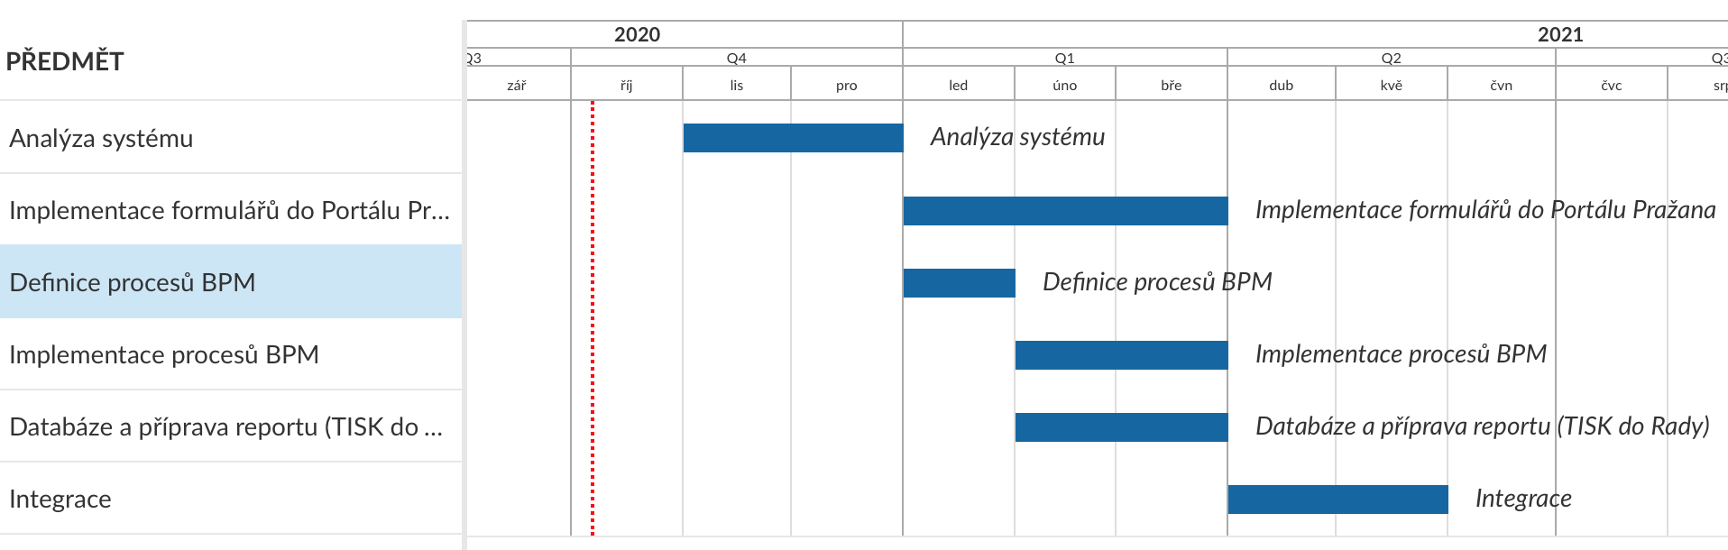
Orientační harmonogram

Slide 15
Návratnost investice
Za rok zpracujeme cca 9000 žádostí
Na každé žádosti stráví naši zaměstnanci zbytečně o 1 hodinu více
To je 9000 hodin
tj. 1125 dnů
tj. 75 člověko-měsíců,
Standardní sazbu 10 000 Kč za den tak to 7 500 000 Kč
Při sazbě za úředníka 65 000 Kč za měsíc (včetně odvodů a přímých nákladů) to dělá 4 875 000 Kč za rok.
I kdybychom za nový systém utratili 10 mil. tak návratnost je kratší nežli 3 roky a především ubude spousta zbytečné práce

Slide 16
Závěr
Systém Finančních podpor lze vystavět na základních kostkách v rámci nové architektury Magistrátu
Systémy Portál Pražana, Inteligentní formuláře, BPM, Integrační platforma i DataHub jsou v současné době soutěženy a postupně zaváděny do prostředí Magistrátu
Na základě platformy LCDP, kde se finalizuje výběrové řízení lze prakticky ihned zadat výběrové řízení na vytvoření nového systému Finančních podpor

Slide 17
Děkuji za pozornost
Jan Petr, Bohuslava Fuxová

